Slide 1
Слайд № 1
Министерство по делам гражданской обороны и чрезвычайным ситуациям Республики Татарстан
«Формирование страхового фонда документации на объектах повышенного риска и объектах систем жизнеобеспечения населения»
КАЗАНЬ

Slide 2
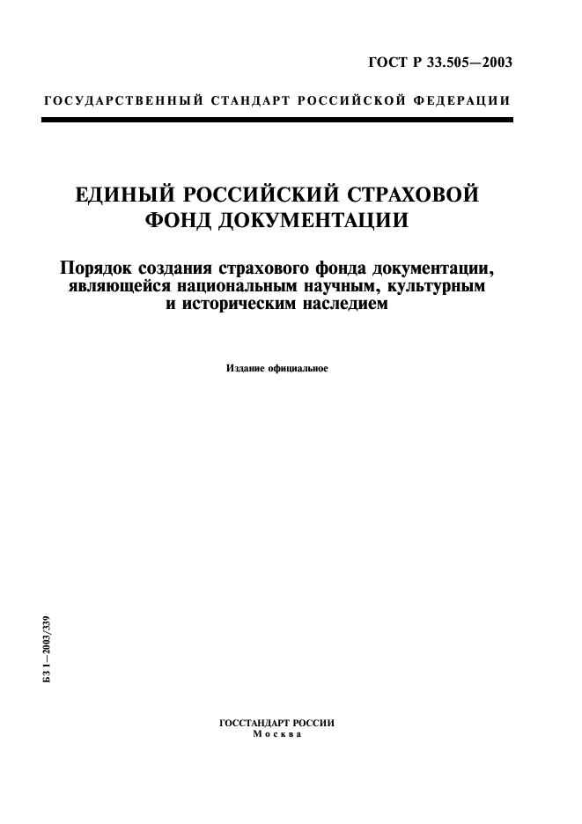
Слайд № 2
Единый российский страховой фонд документации (далее – российский фонд) – это находящаяся в государственной собственности совокупность упорядоченных и надежно хранимых массивов конструкторской, технологической, проектной, нормативной, научной историко-культурной и другой документации, зафиксированной на микрофильмах и других компактных носителях информации и необходимой для обеспечения устойчивого функционирования экономики Российской Федерации и сохранения ее национального научного, культурного и исторического наследия в условиях военного времени и чрезвычайных ситуаций.

Slide 3
Слайд № 3
Исходя из назначения российский фонд создается в составе:
страхового фонда документации для организации производства военной и другой продукции, включенной в мобилизационные планы;
страхового фонда документации для восстановления объектов систем жизнеобеспечения населения и объектов, являющихся национальным достоянием;
страхового фонда документации для сохранения документации, являющейся национальным научным, культурным и историческим наследием;
страхового фонда документации для проведения аварийно-спасательных и аварийно-восстановительных работ при ликвидации чрезвычайных ситуаций (СФД-ЧС).

Slide 4
Слайд № 4
Единый российский страховой фонд
Федеральный страховой фонд
Территориальные страховые фонды документации субъектов Российской Федерации
создается федеральными органами исполнительной власти и входящими в сферу их деятельности предприятиями и организациями
создаются органами исполнительной власти субъектов РФ и находящимися в их ведении предприятиями и организациями

Slide 5
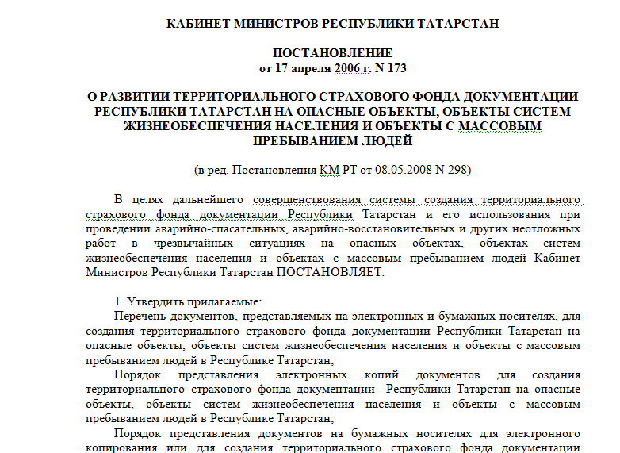
Слайд № 5

Slide 6
Слайд № 6

Slide 7
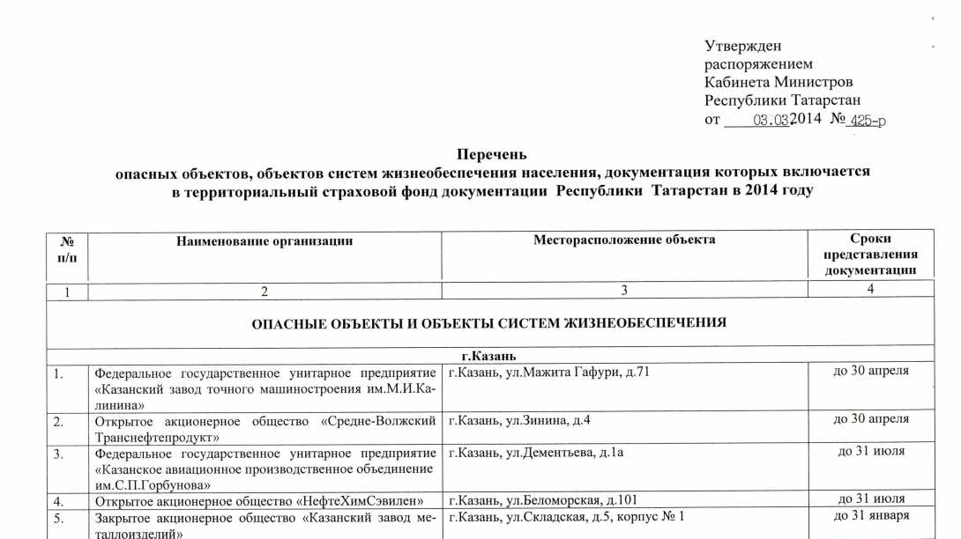
Слайд № 7

Slide 8
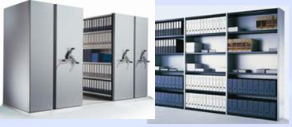


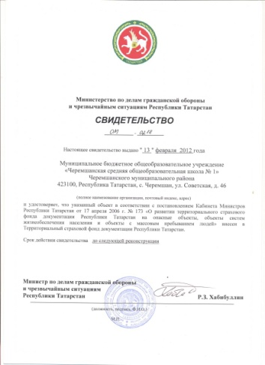


Слайд № 8
ГБУ «Служба экстренных вызовов 112»
Сканирование
Документы в бумажном или электронном виде
Обработка по требования ГОСТ 13.1.002-80
Выдача владельцу документации в электронном виде и свидетельства
Занесение в архив (хранение)

Slide 9
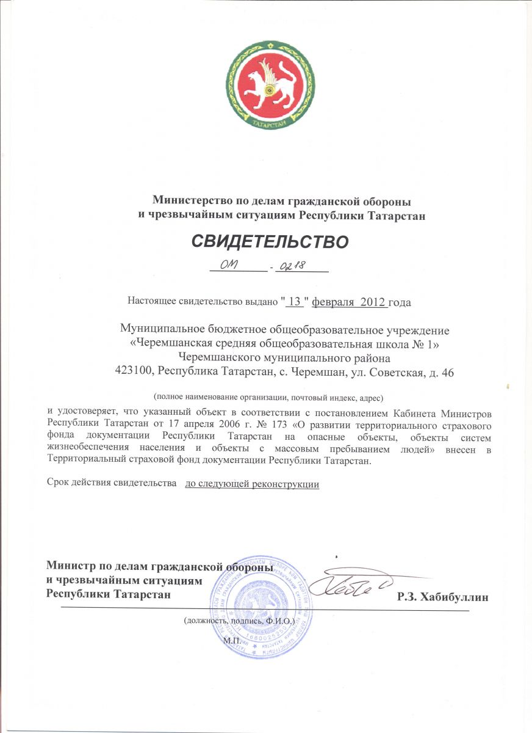
Слайд № 9
Выполнение работ осуществляется в течение 30 рабочих дней, после чего документация возвращается владельцу с выдачей электронной копии СФД и свидетельства, действующего до следующей реконструкции.

Slide 10
Слайд № 10
СК «ЗИЛАНТ», г. Казань, ул. Мавлютова, 17в.
К документам, необходимым для создания ТСФД относятся:
планы территории объекта, схемы или планы местности;

Slide 11
Слайд № 11
документы по вопросам эвакуации, обеспечения безопасности персонала и населения;

Slide 12
Слайд № 12
схемы газо-, водо-, тепло- и энергоснабжения;
нормативные документы;
проектная документация;
конструкторская документация;
технологическая документация;
иные документы.

Slide 13
Спасибо за внимание!

